Slide 1
Informatie over inschrijven en toerekenen geproduceerde elektriciteit

Slide 2
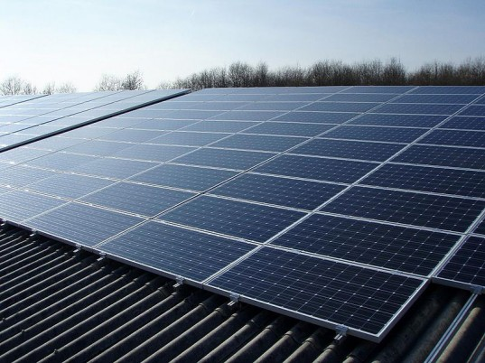
Voorbeeld productie van elektriciteit
Productie gemiddeld 90.000 kWh / jaar
Afhankelijk van het aantal zon-uren is de werkelijke productie hoger of lager
Gemiddeld aantal zon-uren is 1639 uur per jaar
Het jaar 2018 had extreem veel zonuren (met 2090 uur 28% meer dan gemiddeld)
De totale productie 90.000 kWh wordt uitgegeven voor afname door de leden.
Over de werkelijk geproduceerde elektriciteit kunnen afnemende leden energiebelasting terugkrijgen
PV-Installatie op dak

Slide 3
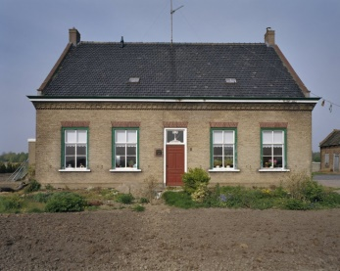
Voorbeeld toerekening aan leden
Een lid heeft bijv. voor 1.800 kWh per jaar ingeschreven:
EC-BR rekent dit toe inclusief jaarlijkse fluctuaties in zon-uren (werkelijke jaarlijkse toerekening )
Goed zon jaar bijv. 2.000 kWh
Slecht zon jaar bijv. 1.500 kWh
Elektriciteit wordt geleverd via eigen energiebedrijf lid.
Zolang je meer hebt verbruikt dan de werkelijke jaarlijkse toerekening, kan je over de volledige toerekening energiebelasting terugkrijgen*.
* Hiervan gaat een gedeelte naar EC-BR ter dekking van de financieringslasten etc.

Slide 4
Voorbeeld inschrijven afname
Advies om gewenste afname-hoeveelheid van EC-BR te bepalen:
Basis: 3.050 kWh (verbruik 2018)
Bij: 400 kWh Elektr. koken (miv 2019)
Af: 1.200 kWh LED lampen (miv 2020)
Saldo: 2.250 kWh (verwacht verbruik miv 2020)
Aftrek om zeker te weten dat je ook in jaren met veel zon-uren over je hele afname EB terugkrijgt*:
Af: 2250 / 1,25 * 0,25 = 450 kWh
Totaal inschrijven: 1.800 kWh per jaar (=80% van 2.250)
*je krijgt de werkelijk geproduceerde hoeveelheid geleverd. Dit kan in een goed zon jaar 25% hoger liggen (factor 1,25)
Jaarlijks verbruik 3.050 kWh

Slide 5
Voorbeeld besparing
Toerekening van EC-BR gebaseerd op
1.800 kWh. Dit fluctueert jaarlijks.
Voorbeeld goed zon jaar 2.000 kWh:
Bedrag teruggave EB:
€ 0,119* x 2.000 kWh = € 238,-
Afdracht aan EC-BR tbv financieringslasten etc:
€ 0,079* x 2.000 kWh = € 158,-
Besparing: € € 80,- per jaar
* Getallen 2019
Mogelijk nodig om over te stappen op een andere energieleverancier
Jaarlijks verbruik 3.050 kWh

